Slide 1

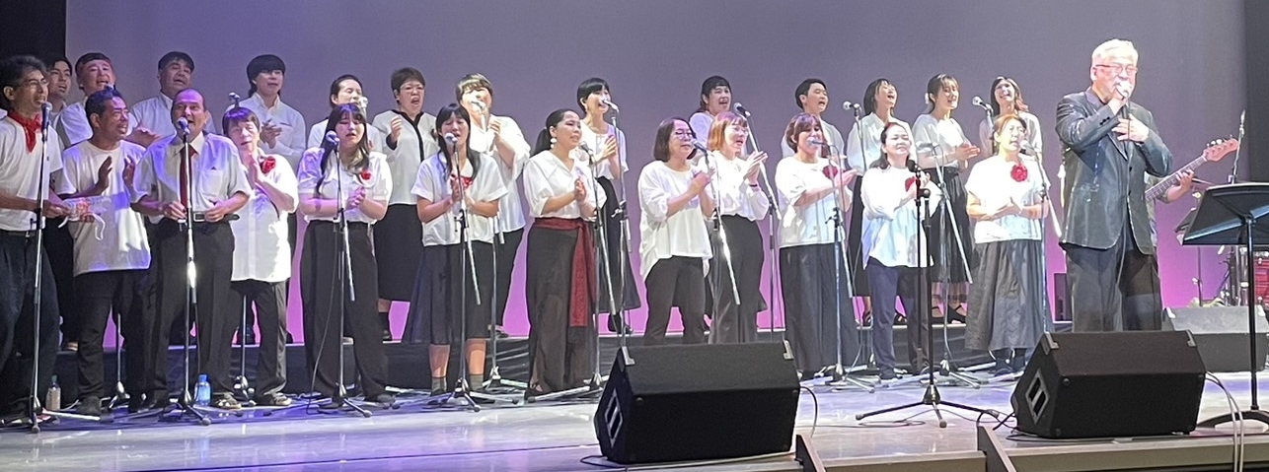
引きこもりからの解放！
精神障碍と愛着障碍児の回復コンサート
「心と家族の絆の回復のために！！」
NPO法人 ジェイズマスクワイア主催
後援、協力：NPO法人Sunface（大阪市生野区）
社会福祉法人ゆうのゆう（大阪市西成区）
社会福祉法人みつわ会（寝屋川市）
（社）にほんこども未来ラボ（守口市）
「家族の絆２ コンサート」
12/７（土）
（大阪市立平野区民ホール）
１５：００開場 １５：３０開演予定

Slide 2
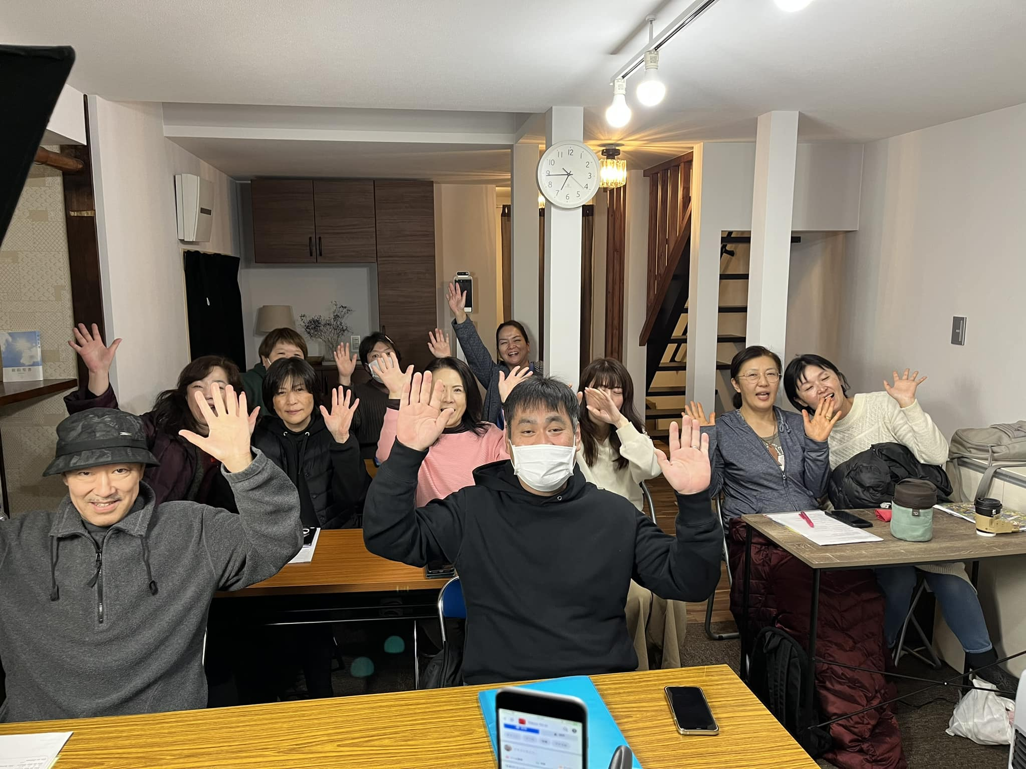
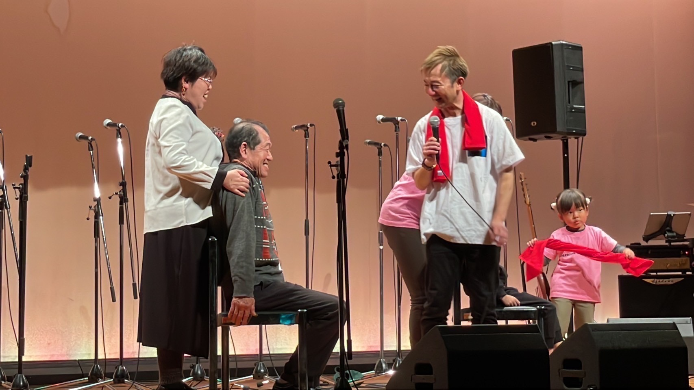
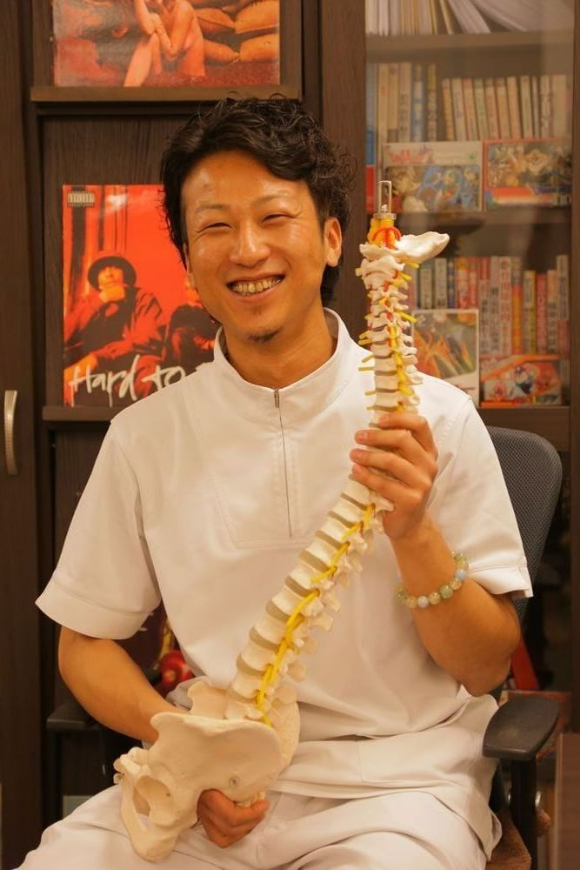
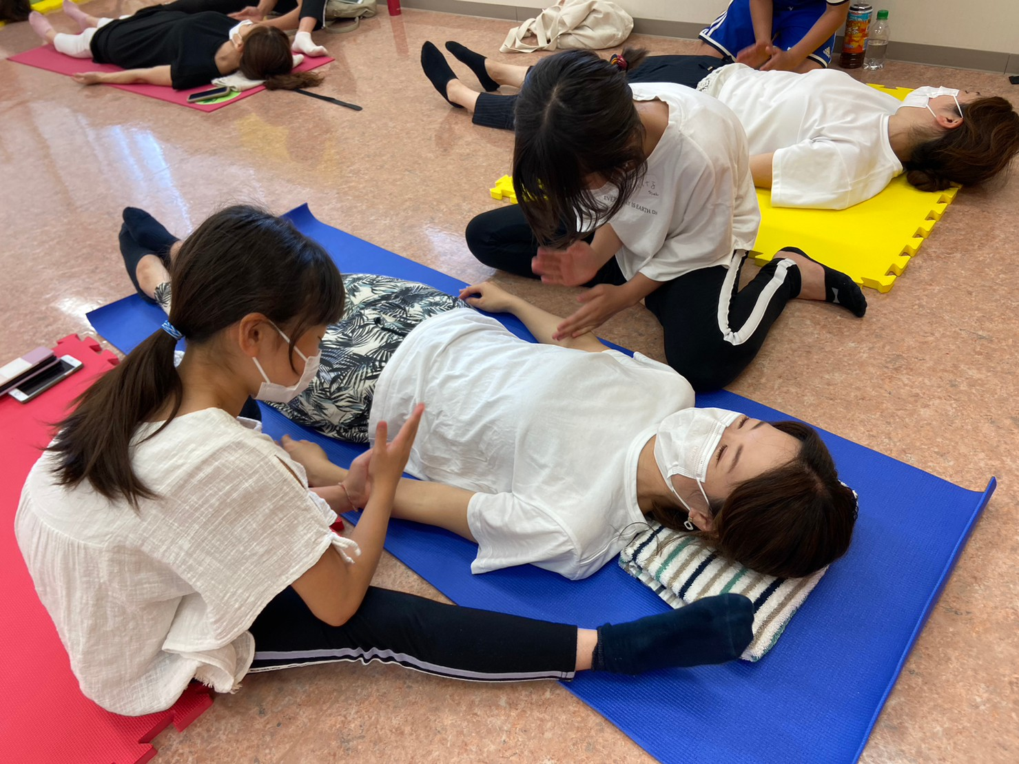
心を解放する音楽で障碍者と楽しむ！
★地域から引きこもり者を減少させる音楽。増え続ける引きこもり者。７年以上引きこもる人が増加しています。まずこの人たちが外に出て行くことが必要です。私たちは音楽による「心の活性化」を図ることにより、引きこもり者の減少を実現して行きます。
★（社）にほんこどもみらいラボ渡辺洋亮氏と整体院ミント東岡誠氏によるステージと客席でのふれあい「親子整体」による家族関係の回復を目指す

Slide 3
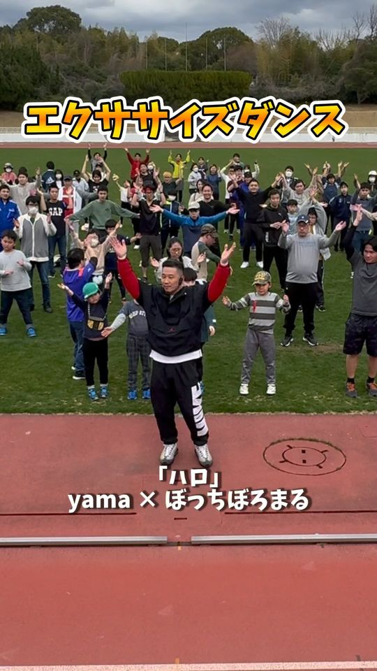
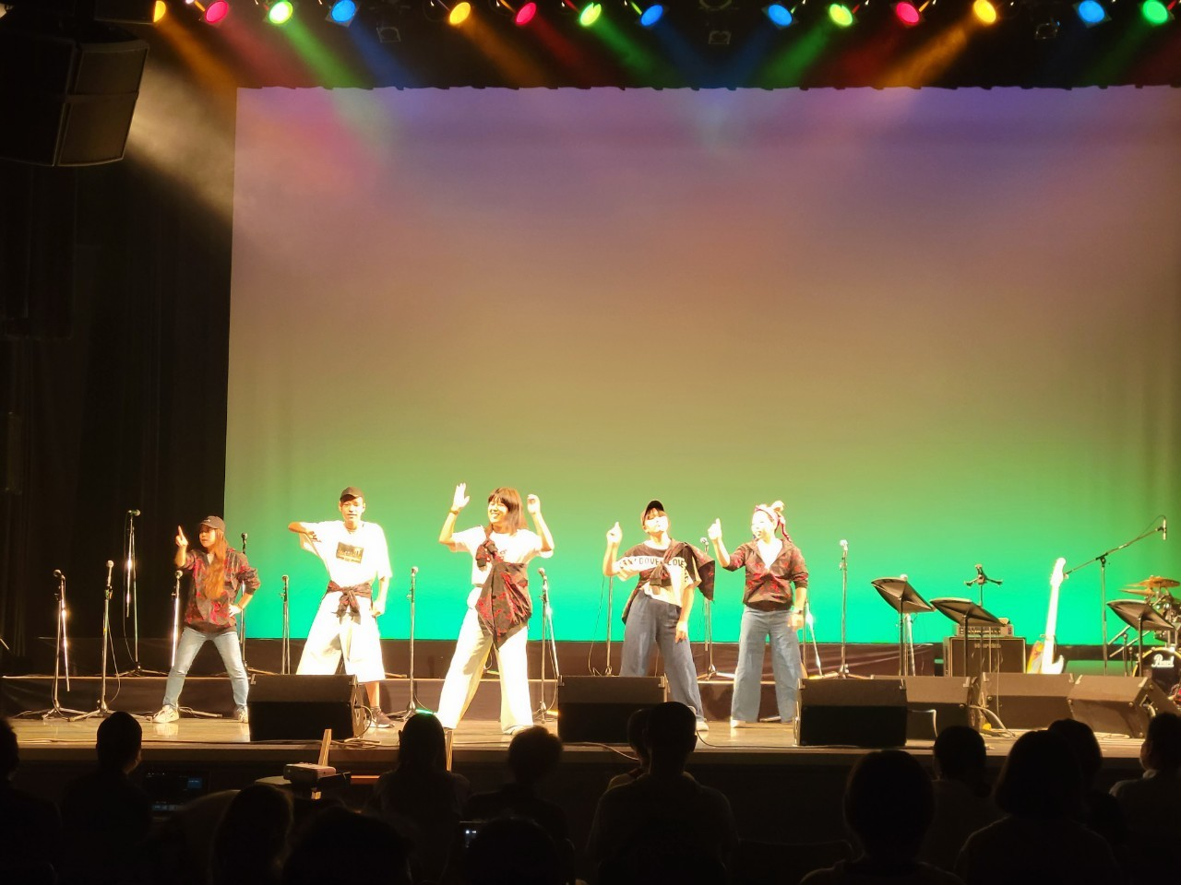
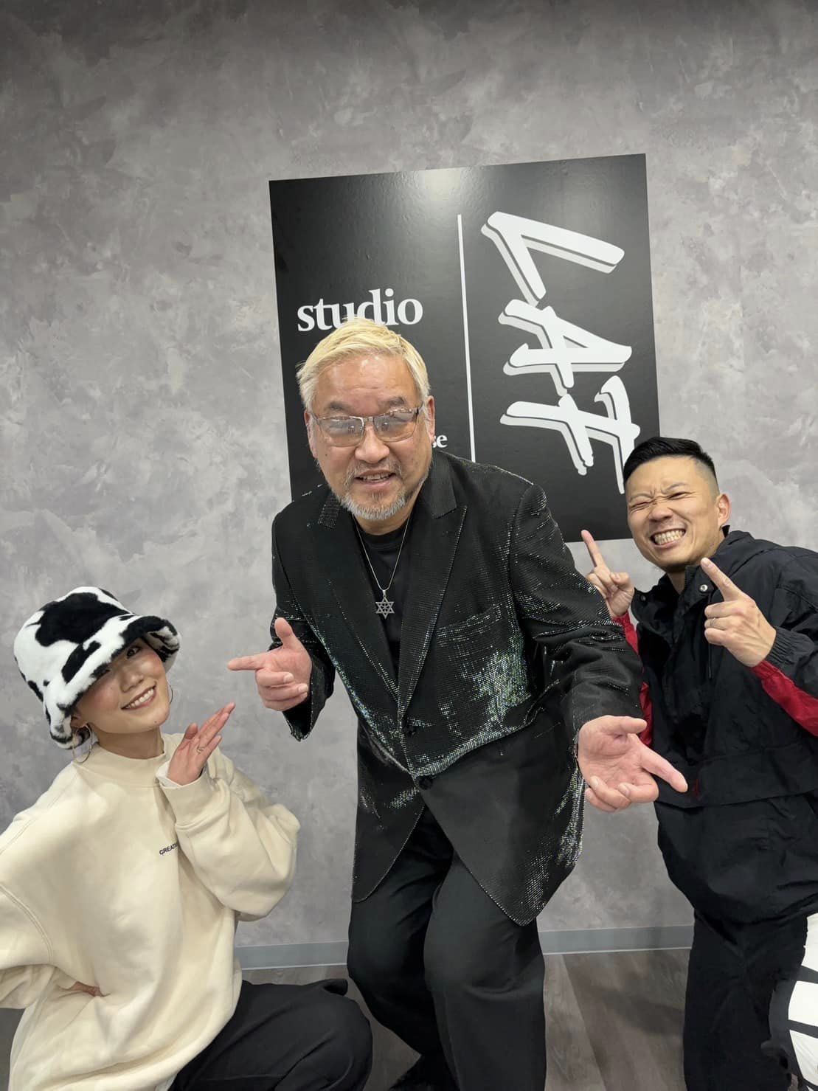
２０２４年 新しい試みダンスで元気になる！
現役中学校教師、東谷内氏の指導によるジュニアダンスチーム。
障碍者ダンスチームsunctuaryの参加。
親子で踊って元気になろう！！！

